Slide 1


সত্যই সুন্দর সু-শিক্ষাই জাতির মেরুদন্ড
গল্পে গল্পে গণিত শিখি
শর্ট টেকনিক
সহজে
মনে রাখার
ট্রিকস!
অধ্যায় ৪র্থ
অনুশীলনী-৪.১
অংক নং১১,১২,১৩
মামুন স্যারের
10 minuteTeaching
Class Eight

Slide 2

আজকের ক্লাসটি কেন শিখব ?
পাঠ শেষে শিক্ষার্থীরা....................
বীজগণিতীয় সূত্র বলতে পারবে;
সুত্রের সাহায্যে বর্গ নির্নয় করতে পারবে;
সূত্র প্রয়োগে বীজগণিতীয় রাশির মান নির্ণয় করতে পারবে।

Slide 3
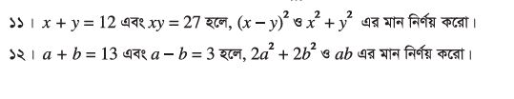
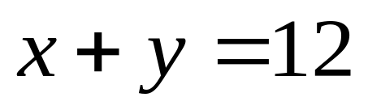
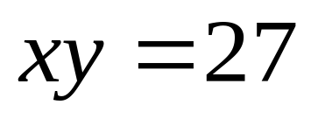
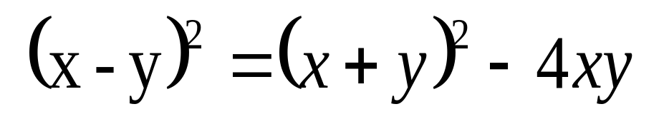
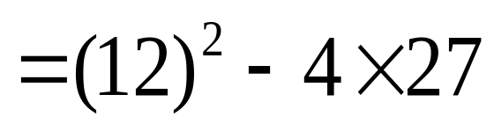
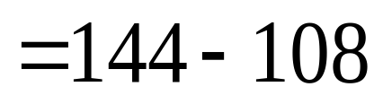
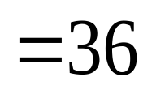
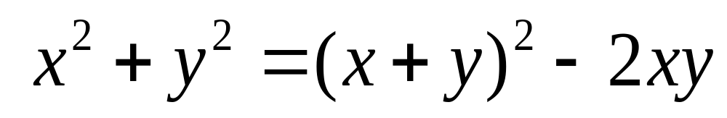
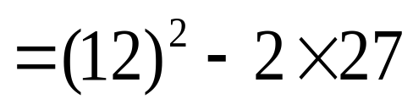
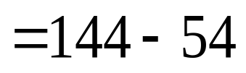
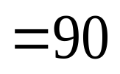
দেওয়া আছে
এবং
প্রদত্ত রাশি
এই নিয়মে তোমার পাঠ্য বইয়ের ১৩ নং এর খ গ ঘঅংক গুলো করার চেষ্টা করো। পৃষ্ঠা নং ৫৫
এবং
না টেনে ভিডিওটি সম্পূর্ণ দেখুন

Slide 4
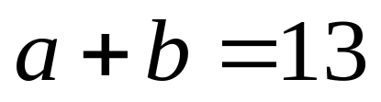
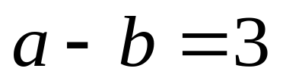
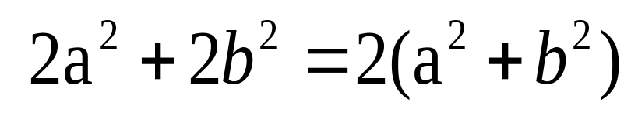
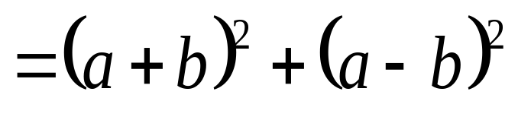
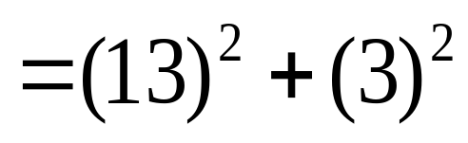
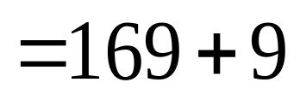
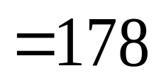
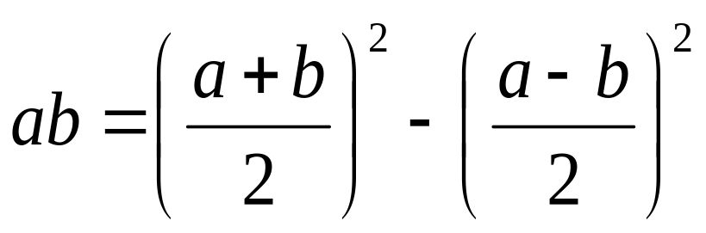

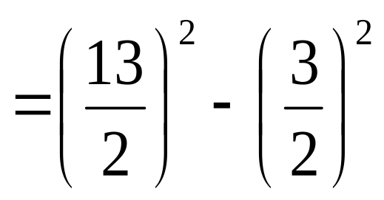
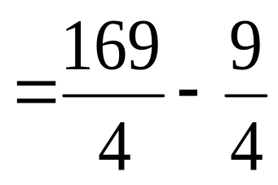
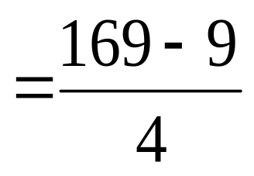
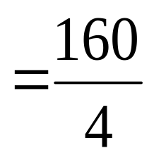
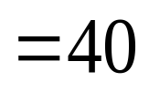
দেওয়া আছে
এবং
প্রদত্ত রাশি
এবং

Slide 5
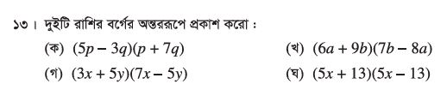
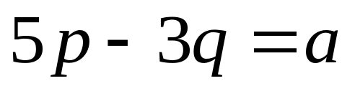
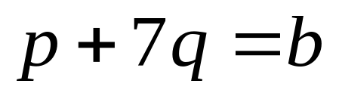
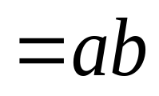
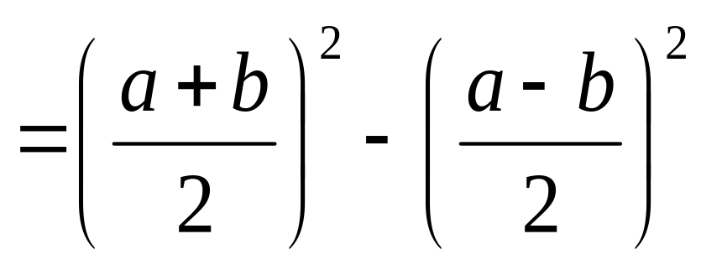
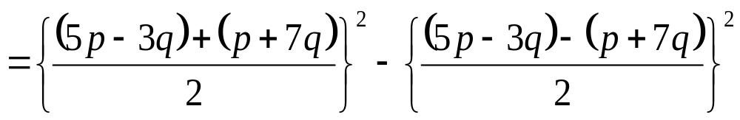
মনেকরি,
এবং
প্রদত্ত রাশি =
না টেনে ভিডিওটি সম্পূর্ণ দেখুন

Slide 6
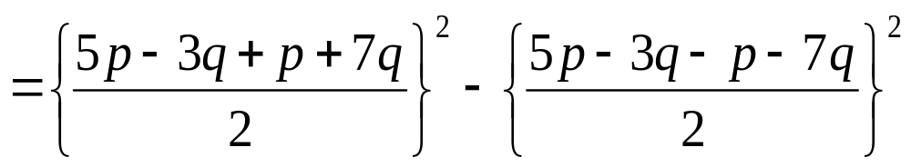
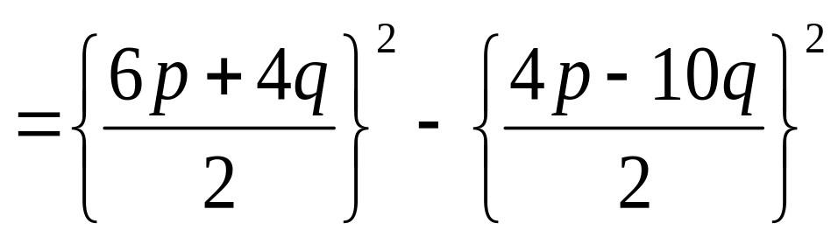
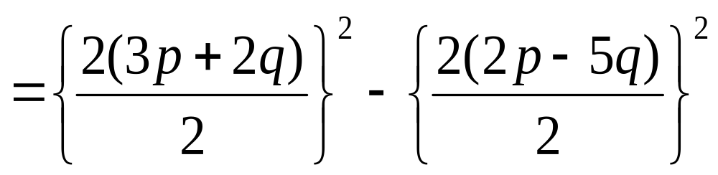
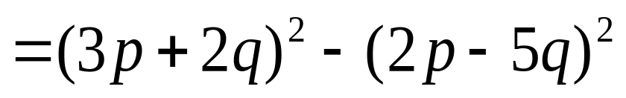
এই নিয়মে তোমার পাঠ্য বইয়ের ১৩ নং এর খ, গ, ঘ, অংক গুলো করার চেষ্টা করো। পৃষ্ঠা নং ৫৫

Slide 7


কোন প্রশ্ন ?

Slide 8
পরবর্তী ক্লাসে -------
ঘন সম্পর্কিত সূত্রের ম্যাজিক এবং অনুশীলনী ৪.২
ক্লাসটির ভিডিও দেখার জন্য
এখনই ভিজিট করুন
www.youtube.com/@Bdmamunsir

Slide 9

ধন্যবাদ

